Slide 1
Android Bluetooth API
Antti Tuovinen, Valtteri Seuranen
https://github.com/Gitvalt/androidDevResearchProject

Slide 2
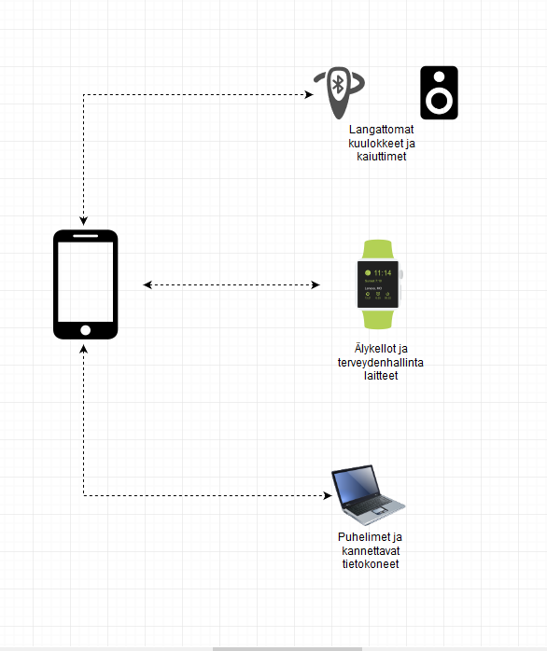
Yleistä
Bluetooth on teknologia, jonka avulla älylaitteet pystyvät kommunikoimaan toisten älylaitteiden kanssa rf-radiosignaaleja käyttäen.
Uusin versio Bluetooth 5 julkaistiin vuonna 2016.
Bluetooth-teknologiaa käytetään
Terveyslaitteissa
Älykelloissa
Langattomissa ohjeislaitteissa
Älypuhelimissa.

Slide 3
Yleisiä Bluetooth-protokollia
LMP
Hallintaan radiolinkkiä laitteiden välillä
L2CAP
Hallitaan useita loogisia yhteyksiä laitteiden välillä.
SDP
Löydetään muitten laitteiden tarjoamia palveluita ja laitteiden profiileja
RFCOMM
Luodaan tietovirtoja laitteiden välillä
Esim. tekemämme demo käyttää RFCOMM-yhteyttä tiedon välittämiseen
AVCTP ja AVPT
Hallitaan mediatoistimen ominaisuuksia ja musiikin striimausta L2CAP-kanavan välityksellä.
TCS
Hallitaan soittoja. Puheen ja datan välitys laitteiden välillä.
Notes:
Esim.

Slide 4
Android Bluetooth API:n vaatimuksia
Bluetooth:in käyttämiseksi Android laitteessa on puhelimelta saatava luvat.
Bluetooth
Bluetooth Admin
Coarse Location
Fine Location
On muistettava varmistaa luvat Android-manifest tiedostosta ja puhelimelta itseltään ohjelmallisesti.

Slide 5
Yleisiä komponentit
BluetoothDevice
Sisältää laitteen MAC-osoitteen ja nimen.
BluetoothSocket
Käyttöliittymä, jonka kautta puhelin pystyy lähettämään tietoa Bluetooth-laitteelle.
BluetoothServerSocket
Käyttöliittymä, joka ottaa vastaan tietoa muilta laitteilta. Laitteiden välisten kommunikointia varten on yhden laitteen toimittava palvelimena.
BluetoothProfiles
Bluetooth tarjoaa valmiiksi luodut profiilit A2DP-laitteille, langattomille kuulokkeille ja terveyslaitteille.
BluetoothAdapter
Hallitsee bluetooth laitteiden etsintää.
Laitteen Bluetooth-kommunikaation yleisiä asetuksia
Notes:
BluetoothServerSockert on samallainen kuin tietokoneissa oleva ethernet portti.

Slide 6
Bluetooth profiilit
Android v3.o alkaen Bluetooth API sisältää valmiiksi tehtyjä profiileja, joiden avulla erityyppisiä laitteita voidaan hallita.
Headset
Hands-Free-kuulokkeiden käyttöön.
A2DP
Advanced Audio Distribution Profile. Tarkoitettu korkealaatuiseen äänentoistoon. Käytetään erityisesti langattomissa kuulokkeissa ja kaiuttimissa.
Health Device
Käytetään mm. syke- ja lämpömittareissa, henkilövaaoissa yms.

Slide 7
Bluetooth käyttöpolku
Tukeeko laite Bluetooth-yhteyksiä?
Onko laite antanut tarvittavat luvat ohjelmalle?
Etsitään ympäristössä olevat Bluetooth-laitteet
Luodaan yhteys laitteiden välille (Pairing)
Luodaan "BluetoothSocket" kommunikointia varten.
Tietoa lähetetään tai kuunnellaan tulevaa kommunikaatiota
Bluetooth aktivoidaan
Jotta tietoa voitaisiin siirtää älylaitteiden välillä bluetooth-yhteyttä käyttäen on suoritettava toimenpiteet:
Bluetooth aktivoitava
Bluetooth luvat tarkistettava
Saatavilla olevat laitteet on löydettävä
Luodaan yhteys laitteiden välille (Pairing)
On luotava “pistoke” laitteiden välille
Pistokkeen avulla voidaan nyt lähettää ja vastaanottaa tietoa.

Slide 8
Bluetooth-tuki ja aktivointi
Tukeeko laite Bluetooth-yhteyksiä?
Onko laite antanut tarvittavat luvat ohjelmalle?
Etsitään ympäristössä olevat Bluetooth-laitteet
Luodaan yhteys laitteiden välille (Pairing)
Luodaan "BluetoothSocket" kommunikointia varten.
Tietoa lähetetään tai kuunnellaan tulevaa kommunikaatiota
Bluetooth aktivoidaan
BluetoothAdapter mBluetoothAdapter = BluetoothAdapter.getDefaultAdapter();
if (mBluetoothAdapter == null) {
// Laite ei tue Bluetoothia
}
Intent enableBluetooth = new Intent(BluetoothAdapter.ACTION_REQUEST_ENABLE);
mActivity.startActivityForResult(enableBluetooth, MainActivity.ENABLE_BLUETOOTH_CODE);

Slide 9
Bluetooth-luvat
Tukeeko laite Bluetooth-yhteyksiä?
Onko laite antanut tarvittavat luvat ohjelmalle?
Etsitään ympäristössä olevat Bluetooth-laitteet
Luodaan yhteys laitteiden välille (Pairing)
Luodaan "BluetoothSocket" kommunikointia varten.
Tietoa lähetetään tai kuunnellaan tulevaa kommunikaatiota
Bluetooth aktivoidaan
int selfPermission=PermissionChecker. checkSelfPermission(mContext.getApplicationContext(), Manifest.permission.BLUETOOTH);
…
if(selfPermission != PermissionChecker.PERMISSION_GRANTED){
ActivityCompat.requestPermissions(mActivity, new String[]{ Manifest.permission.BLUETOOTH, Manifest.permission.BLUETOOTH_ADMIN, Manifest.permission.ACCESS_FINE_LOCATION, Manifest.permission.ACCESS_COARSE_LOCATION }, MainActivity.ALLOW_BLUETOOTH_CODE);
}

Slide 10
Discovery
Tukeeko laite Bluetooth-yhteyksiä?
Onko laite antanut tarvittavat luvat ohjelmalle?
Etsitään ympäristössä olevat Bluetooth-laitteet
Luodaan yhteys laitteiden välille (Pairing)
Luodaan "BluetoothSocket" kommunikointia varten.
Tietoa lähetetään tai kuunnellaan tulevaa kommunikaatiota
Bluetooth aktivoidaan
IntentFilter filter= new IntentFilter(BluetoothDevice.ACTION_FOUND); registerReceiver(mReceiver, filter);
mBluetoothAdapter.startDiscovery();
….
private BroadcastReceiver mReceiver = new BroadcastReceiver() {
public void onReceive(Context context, Intent intent) {
String action = intent.getAction();
if (BluetoothDevice.ACTION_FOUND.equals(action)) {
BluetoothDevice device = intent.getParcelableExtra(BluetoothDevice.EXTRA_DEVICE);
String deviceName = device.getName();
}
}
};

Slide 11
Discovery
Tukeeko laite Bluetooth-yhteyksiä?
Onko laite antanut tarvittavat luvat ohjelmalle?
Etsitään ympäristössä olevat Bluetooth-laitteet
Luodaan yhteys laitteiden välille (Pairing)
Luodaan "BluetoothSocket" kommunikointia varten.
Tietoa lähetetään tai kuunnellaan tulevaa kommunikaatiota
Bluetooth aktivoidaan
Määritetään “Broadcast Receiver”-vastaanotin
Käynnistetään laitteiden etsintä
Kun laite löydetään, vastaanottaa “Broadcast Receiver”-ilmoituksen löydetystä laitteesta.
Määritetään ohjelma kuuntelemaan haluttuja kuulutuksia

Slide 12
Pairing
Tukeeko laite Bluetooth-yhteyksiä?
Onko laite antanut tarvittavat luvat ohjelmalle?
Etsitään ympäristössä olevat Bluetooth-laitteet
Luodaan yhteys laitteiden välille (Pairing)
Luodaan "BluetoothSocket" kommunikointia varten.
Tietoa lähetetään tai kuunnellaan tulevaa kommunikaatiota
Bluetooth aktivoidaan
Pairing:
BluetoothDevice foundDevice = löydetty_laite;
foundDevice.createBond();
UnPairing:
BluetoothDevice foundDevice = löydetty_laite;
Method method = foundDevice.getClass().getMethod("removeBond", (Class[]) null);
m.invoke(selectedDevice, (Object[]) null);
”Unpairing” poistaa vain koodin suorittavan laitteen yhteyden.

Slide 13
BluetoothSocket + tiedonsiirto
Tukeeko laite Bluetooth-yhteyksiä?
Onko laite antanut tarvittavat luvat ohjelmalle?
Etsitään ympäristössä olevat Bluetooth-laitteet
Luodaan yhteys laitteiden välille (Pairing)
Luodaan "BluetoothSocket" kommunikointia varten.
Tietoa lähetetään tai kuunnellaan tulevaa kommunikaatiota
Bluetooth aktivoidaan
BluetoothDevice device = targetDevice;
BluetoothSocket mSocket = device.createRfcommSocketToServiceRecord(UUID);
mSocket.connect();
OutputStream mOutStream = mSocket.getOutputStream();
mOutStream.write("viesti".getBytes());
InputStream mInStream = mSocket.getInputStream();
byte[] buffer = new byte[2048];
int response = mInStream.read(buffer);
String responseStr = new String(buffer, 0, response);

Slide 14
Suojaus
CreateRfcommSocketToServiceRecord
Suositeltu tapa muodostaa yhteys
Vaatii ensin laitteiden välisen yhteyden (pairing)
Socketin liikenne on salattua
createInsecureRfcommSocketToServiceRecord
Suojaamaton yhteys laitteiden välillä
Ei vaadi erillistä laitteiden välistä parinmuodostusta
Mahdollisuus "Man in the Middle" -hyökkäykselle

Slide 15
Huomioitavaa käytössä
Bluetooth ja laitteden etsintä on muistettava sulkea ettei puhelin jää etsimään turhaan laitteita ja kuluttamaan puhelimen resursseja.
Bluetoothin käyttäminen kasvattaa puhelimen virrankulutusta huomattavasti.
Yhdistettyjä laitteita voi olla vain rajallinen määrä (noin. 7 samanaikaista yhteyttä)

Slide 16
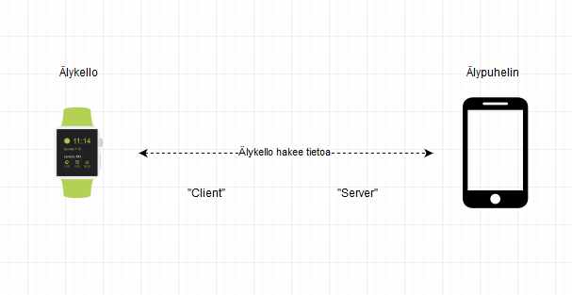
Bluetooth Low Energy
Android 4.3 (API lvl 18) lähtien ollut tarjolla Android käyttöjärjestelmissä.
Tarjoaa vähän virtaa kuluttavan vaihtoehdon pienten datamäärien siirtämiseksi.
Yksi laite toimii päätoimijana ja muut laitteet toimivat "oheislaitteina".

Slide 17
Bluetooth hyödyt ja riskit
Hyödyt
Ei tarvita internet yhteyttä.
Pienempi virrankulutus verrattuna mm. WiFi
Riskit
Tiedon siirtäminen hidasta --> tyytyväisyys sovelluksen toimintaan laskee
Rajallinen kantama laitteiden välillä.
Turvallisuusriski

Slide 18
Demo
Demona Bluetoothin käytöstä Androidilla, loimme ohjelman joka etsii muita bluetooth-laitteita...
Jos sama ohjelma on asennettuna laitteeseen voidaan lähettää viestejä laitteiden välillä bluetooth:ia käyttäen.
Demo video
http://student.labranet.jamk.fi/~K2470/android.mp4

Slide 19
Kysyttävää?
Android-käyttöjärjestelmän Bluetooth dokumentaatio osoitteessa:
https://developer.android.com/guide/topics/connectivity/bluetooth.html
Projektin demo ja tämä presentaatio tarjolla osoitteessa:
https://github.com/Gitvalt/androidDevResearchProject

